Slide 1
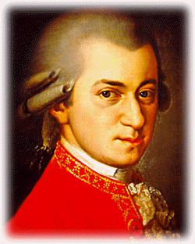
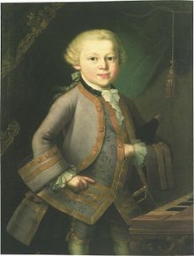
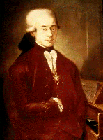
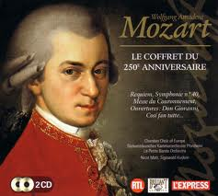
WOLFGANG AMADEUS MoZART
OB KRSTU JE DOBIL IME JOHANNES CHRISÓSTOMUS WOLFGANGU THEOPHILUS MOZART

Slide 2
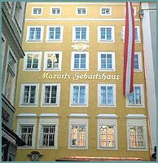
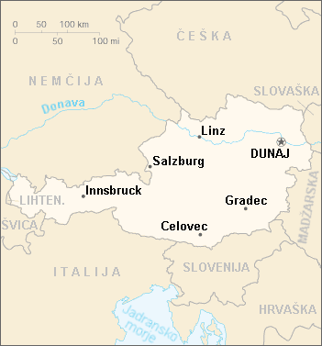
ŽIVLJENJEPIS
*1756

Slide 3
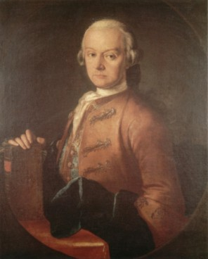
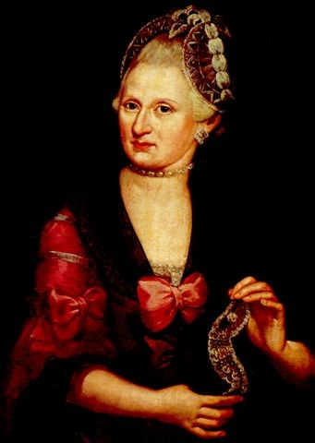
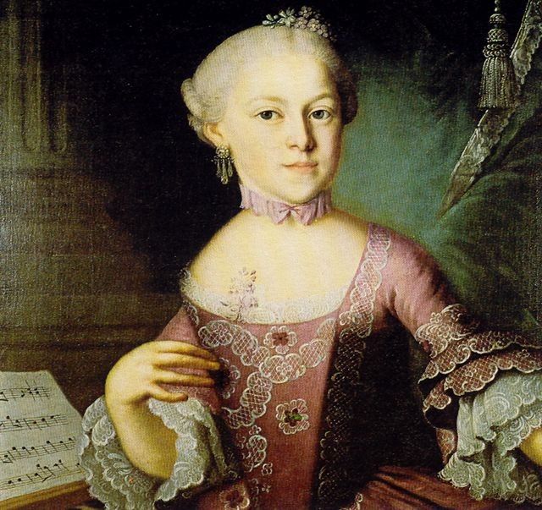
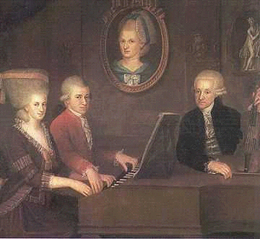
Mozartova mama
Mozartov oče Leopold
Mozartova sestra Ana

Slide 4
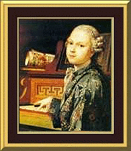
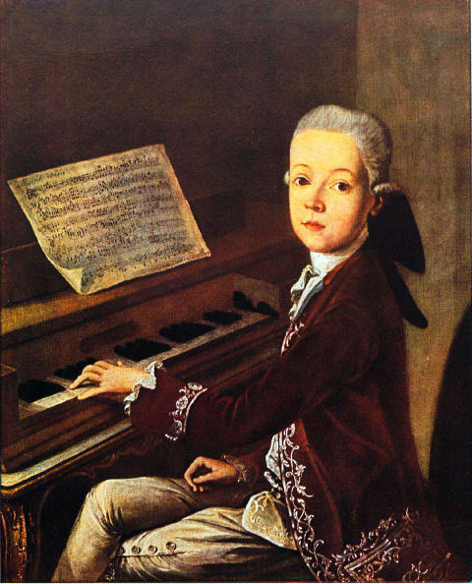
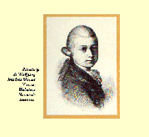
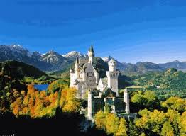
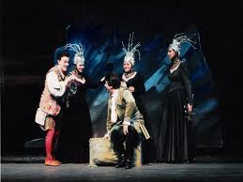
LETA POTOVANJ

Slide 5
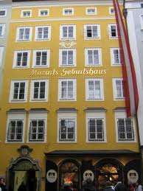
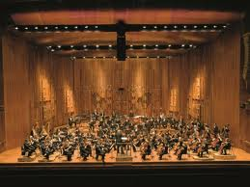
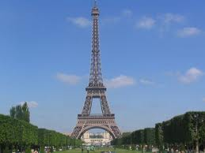
SALZBURG, 1773-1777

Slide 6
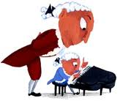
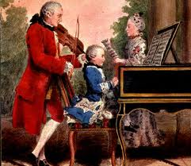
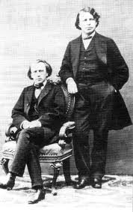
ODRASLA LETA

Slide 7
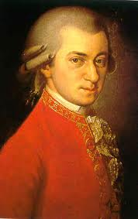
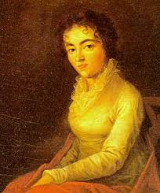
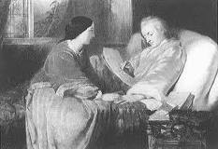
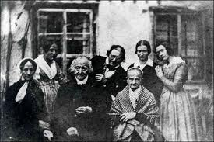
POROKA

Slide 8
SMRT
+1791

Slide 9
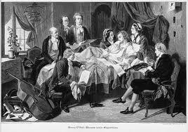
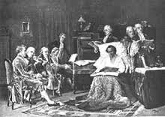
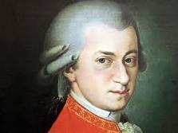
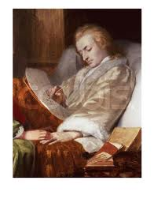
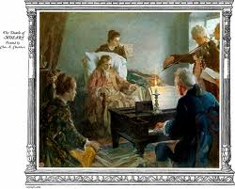

Slide 10
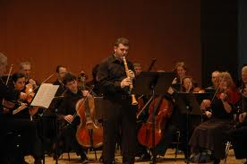
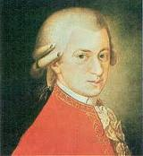
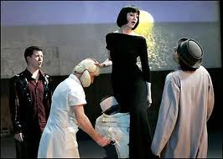
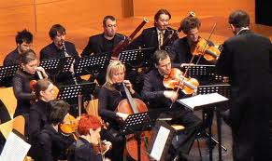
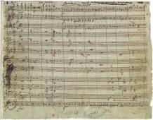
DELA

Slide 11
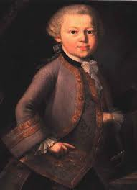
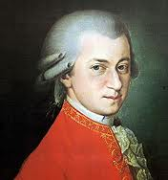
SIMFONIJE
Simfonije iz otroškega obdobja (1764-1771)
Simfonije salzburškega obdobja (1772-1781)
Simfonija št. 1 v Es-duru, K. 16
Simfonija št. 2 v B-duru, K. 17
Simfonija št. 3 v Es-duru, K. 18
Simfonija št. 4 v D-duru, K. 19
Simfonija št. 5 v B-duru, K. 22
Simfonija št. 6 v F-duru, K. 43
Simfonija št. 7 v D-duru, K. 45
Simfonija št. 8 v D-duru, K. 48
Simfonija št. 9 v C-duru, K. 73 (1773)
Simfonija št. 10 v G-duru, K. 74
Simfonija št. 11 v D-duru, K. 95
Simfonija št. 12 v G-duru, K. 110
Simfonija št. 13 v F-duru, K. 112
Simfonija št. 14 v A-duru, K. 114
Simfonija št. 15 v G-duru, K. 124 (1772)
Simfonija št. 16 v C-duru, K. 128 (1772)
Simfonija št. 17 v G-duru, K. 129 (1772)
Simfonija št. 18 v F-duru, K. 130 (1772)
Simfonija št. 19 v Es-duru, K. 132 (1772)
Simfonija št. 20 v D-duru, K. 133 (1772)
Simfonija št. 21 v A-duru, K. 134 (1772)
Simfonija št. 22 v C-duru, K. 162 (1773)
Simfonija št. 23 v D-duru, K. 181 (1773)
Simfonija št. 24 v B-duru, K. 182 (1773)
Simfonija št. 25 v g-molu, K. 183 (173d B) (1773)
Simfonija št. 26 v Es-duru, K. 184 (1773)
Simfonija št. 27 v G-duru, K. 199 (1773)
Simfonija št. 28 v C-duru, K. 200 (1774)
Simfonija št. 29 v A-duru, K. 201 (1774)
Simfonija št. 30 v D-duru, K. 202 (1774)

Slide 12
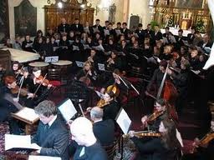
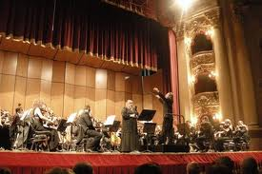
Pozne simfonije
Simfonija št. 31 v D-duru, K. 297 (1778)
Simfonija št. 32 »Uvertura v italijanskem stilu« v G-duru, K. 318 (1779)
Simfonija št. 33 v B-duru, K. 319 (1779)
Simfonija št. 34 v C-duru, K. 338 (1780)
Simfonija št. 35 »Haffnerjeva« v D-duru, K. 385 (1782)
Simfonija št. 36 »Linz« v C-duru, K. 425 (1783)
Simfonija št. 37 v G-duru, K. 444 (1784)
Simfonija št. 38 »Praška« v D-duru, K. 504 (1786)
Simfonija št. 39 v Es-duru, K. 543 (1788)
Simfonija št. 40 v g-molu, K. 550 (1788)
Simfonija št. 41 »Jupiter« v C-duru, K. 551 (1

Slide 13
Ostala orkestralna glasba
27 klavirskih koncertov
7 violinskih koncertov (KV 207, KV 211, KV 216, KV 218, KV 219, KV 268?, KV 271a?)
4 koncerti za rog in orkester
2 koncerta za flavto in orkester
2 koncertantni simfoniji
1 koncert za klarinet in orkester, A-dur
Koncert za fagot in orkester, B-dur, KV 191
Koncert za flavto, harfo in orkester v C–duru
Kasacije
Divertimenti
Serenade
Koračnice in plesi za orkester

Slide 14
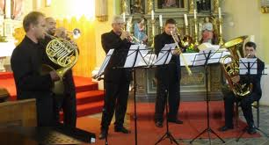
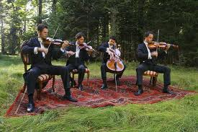
KOMORNA GLASBA
Kvinteti:- 6 kvintetov za godala
- kvintet za klarinet in godala
Kvarteti:- 27 kvartetov za godala
- 2 kvarteta za klavir in godala
- kvartet za oboo in godala
Trii:- 8 trii za klavir in godala

Slide 15
Sonate
28 sonat za violino in klavir
19 sonat za klavir

Slide 16
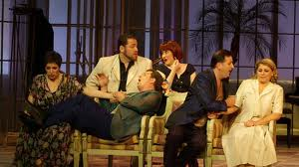
Opere
Die Schuldigkeit des ersten Gebots (1767, KV 35)
Apollo in Hiacinta (1768, KV 38)
Bastien in Bastiena (Boštjan in Boštjana; 1768, KV 50)
La finta semplice (1768, KV 51)
Mitridate, Re di Ponto (1770, KV 87)
Ascanio in Alba (1771, KV 111)
Il sogno di Scipione (1771, KV 126)
Lucio Silla (1772, KV 135)
La finta giardiniera (1775, KV 196)
Il re pastore (1775, KV 208)
Zaide (1780, KV 344), osnutek
Idomeneo (1781, KV 366)
Beg iz Seraja (1782, KV 384)
L'oca del Cairo (1783, KV 422), osnutek
Lo sposo deluso ossia La rivalità di tre donne per un solo amante (1783, KV 430), osnutek
Gledališki ravnatelj (1786, KV 486)
Figarova svatba (1786, KV 492)
Don Giovanni (Il dissoluto punito ossia il Don Giovanni; 1787, KV 527)
Così fan tutte ossia La scuola degli amanti (1790, KV 588)
Čarobna piščal (Die Zauberflöte) (1791, KV 620)
La Clemenza di Tito (1791, KV 621)

Slide 17
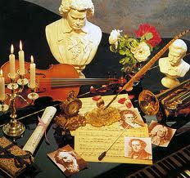
Cerkvena glasba
19 maš, med njimi:
Maša v c-molu KV 427/414a
Maša za kronanje (Krönungsmesse) KV 317
Waisenhausmesse KV 139
Spatzenmesse KV 220
Rekvijem v d-molu, KV 626
4 litanije
2 večernice (Vespere)
Oratorij: »Dolžnost prve zapovedi« (1766/67, KV 35)
Oratorij: »La Betulia liberata« (1771, KV 118)
Kantate
Moteti za sopran in orkester, med njimi:
»Exsultate, jubilate«, KV 164
17 cerkvenih sonat
Ave verum corpus (KV 618)

Slide 18
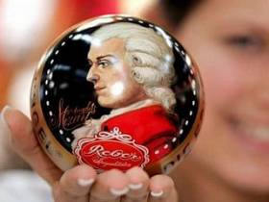
NAGRADNO VPRAŠANJE
Katerega leta je umrl Mozart?
1756
1773
1791
1997

Slide 19
VIRI
http://sl.wikipedia.org/wiki/Wolfgang_Amadeus_Mozart
http://www.google.si/images
http://translate.google.si/translate?hl=sl&langpair=en%7Csl&u=http://www.mozartproject.org/
Leksikon Cankarjeve založbe: Glasbeniki
Učbenik glasbene vzgoje za 8 razred

Slide 20
HVALA ZA VAŠO POZORNOST!
KONEC !

